Slide 1
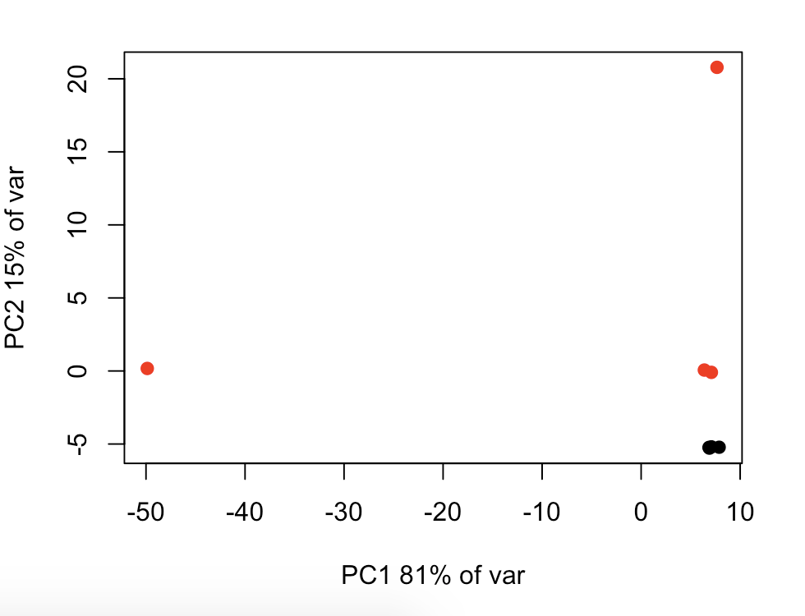
4 ALS
652
4 CTRL
days since onset of ALS
987
377
560

